Slide 1

생 활 속 의 경 제
에너지 & 기후 실천편
전 승 호

Slide 2

Section 0. 해운대 놀러가기

Slide 3
한밭대에서 해운대 바다 놀러가기
한밭대 경제학과 다니는 전승허와 유진용은 여름방학을 맞이하여, 해운대 바다에 같이 놀러가기로 하였다.
이 둘은 일단 대전역에서 만나기로 했는데, 뭘 타고 가야 기후변화를 막을 수 있을까?
해운대까지 갈 수 있는 교통수단으로 아래의 두 가지 방법이 떠올랐다.
승용차 (한밭대 → 해운대)
한밭대에서 승용차를 타고 해운대까지 직접 운전해서 간다.
기차 (대전역 → 부산역 → 해운대)
KTX를 타고 부산역에 가서, 1003번 시외버스를 타고 해운대까지 간다.
두 가지 선택지 중에 한 가지를 선택해야 하는데, 평가 기준은 아래와 같이 3가지 정도로 생각하고 있다.
(저비용) 해운대까지 저렴한 비용으로 도착하면 좋겠다.
(친환경) 해운대까지 탄소배출을 가능한 적게 배출 하면서 도착하면 좋겠다.
(시간절약) 해운대까지 시간이 덜 걸렸으면 좋겠다.

Slide 4
Section 1-1. 자가용 (비용)

Slide 5
승용차를 이용할 때 드는 비용
첫 번째, 승용차가 있어야 한다. (‘차량 보유 비용’)
자가용을 보유하고 있던지, 렌터카를 빌리던지, 택시를 타던지, 해운대 갈 때 타고 갈 차가 필요하다.
우리는 자가용을 보유하고 있어, 자가용을 타고 간다고 해보자.
렌터카나 택시를 이용하면 해운대에 가기 위해 추가적으로 비용을 지출해야 하지만, 이미 보유하고 있는 자가용을 이용하는 경우 차량 이용에 대한 비용을 추가적으로 지출하지 않아도 된다.
이처럼 이미 비용을 지출해서 회수할 수 없는 비용을 매몰비용이라 하는데, 매몰비용은 현재 의사결정 과정에 영향을 미치지 않는다.
따라서 우리는 교통수단을 선택하는 과정에서 ‘차량 보유 비용’은 포함하지 않는 것이 바람직하다.
그럼에도 불구하고, 해운대까지 내 자가용을 타고 갈 때 지출한 비용을 계산해보고 싶다면 부록을 참고하자.
두 번째, 연료를 넣어야 한다. (‘연료 비용’)
해운대 갈 때 소비하는 연료양을 계산 해야 한다.
연료 종류(휘발유, 경유, 전기)와 연비(km/liter, km/kWh)에 따라 달라진다.
세 번째, 도로 사용료를 내야 한다. (‘통행료’)
국도를 이용하면 통행료는 무료지만, 시간이 너무 오래 걸린다. 빠르게 도착할 수 있는 고속도로를 이용하자.
고속도로이용시 거리는 258km, 통행료는 14,900원, 한편, 국도이용시 거리는 270km, 통행료는 0원.

Slide 6
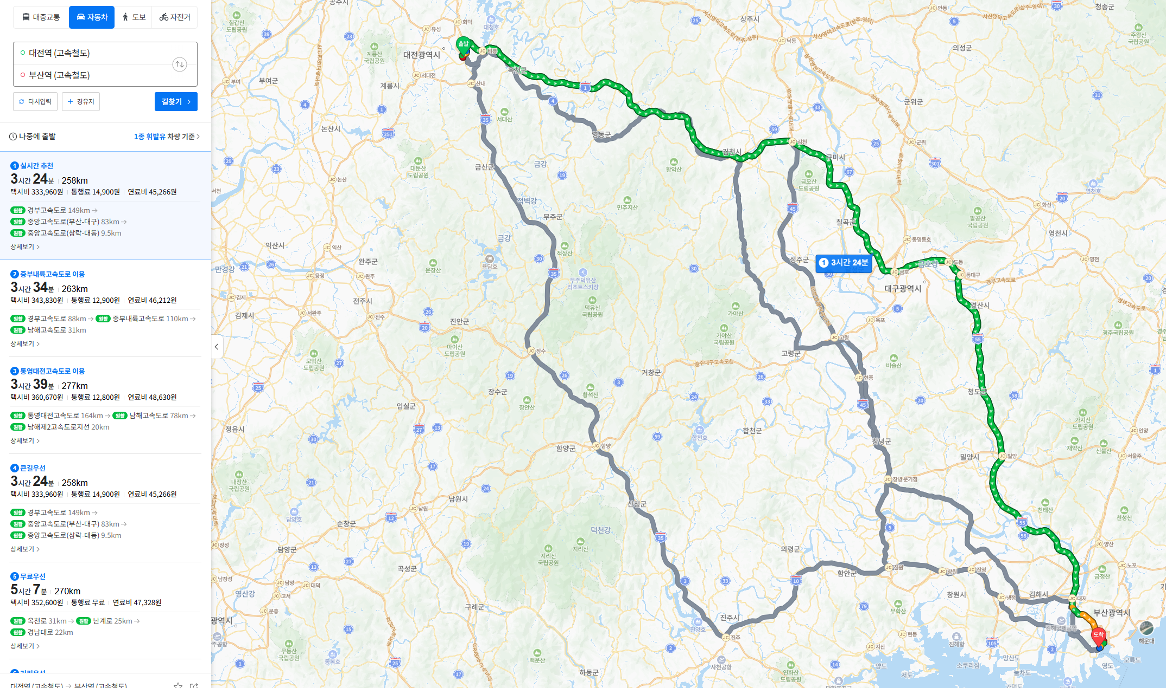
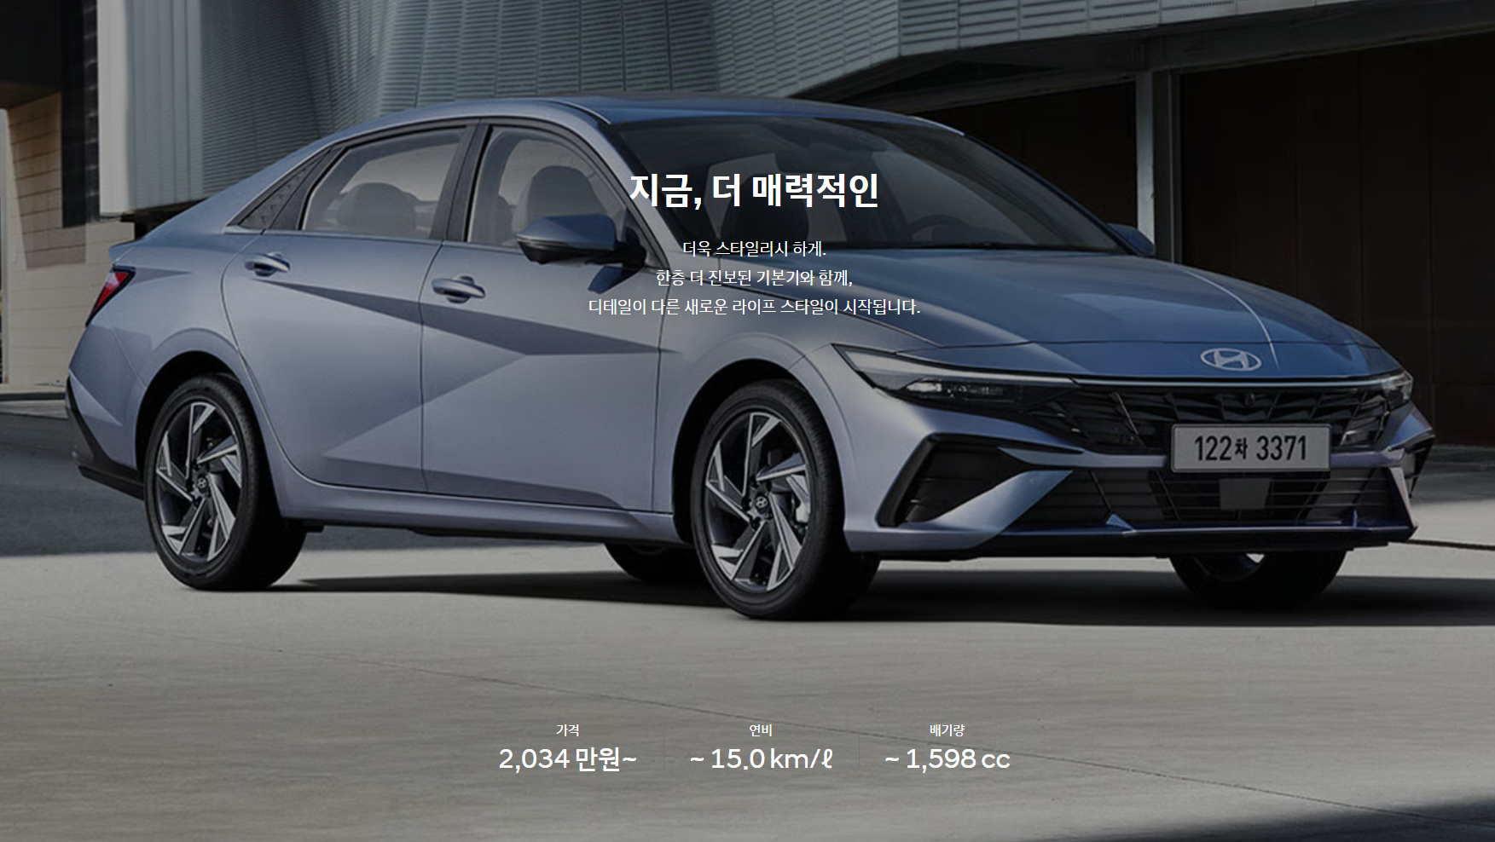
자가용 정보
자가용으로 ‘2026 아반떼 가솔린’ 차량을 보유하고 있다고 하자.
아래 사진과 같이 연비는 휘발유 1리터당 15km를 주행할 수 있다.
차가 밀리면 시간은 좀 늘어날 수 있지만, 일단 금요일 오후 15:00에 출발해보자
<4월 17일 금요일 15:00 기준>
현대차 공식홈페이지

Slide 7
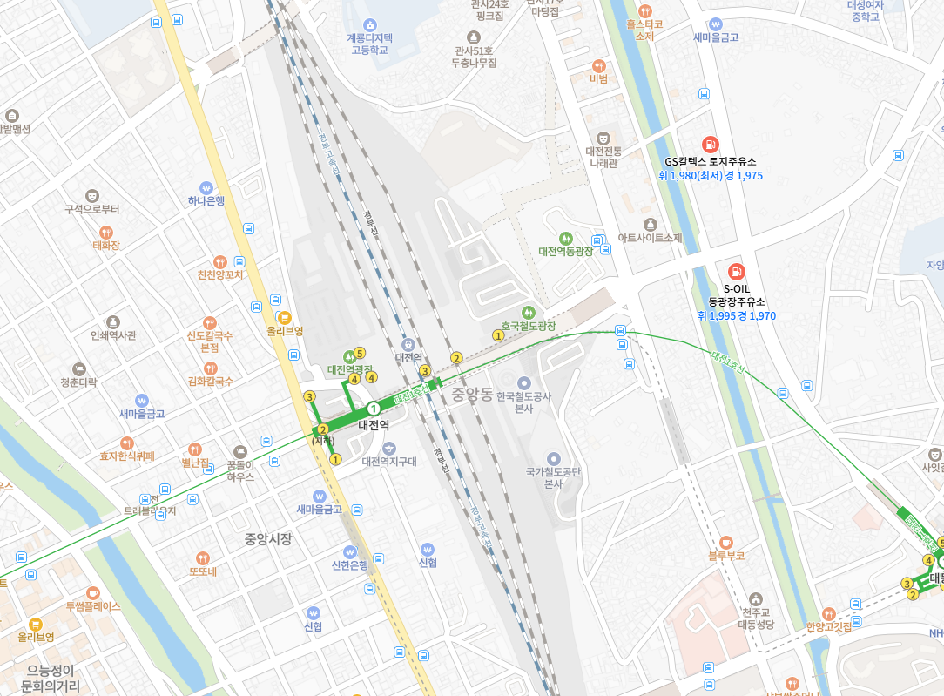
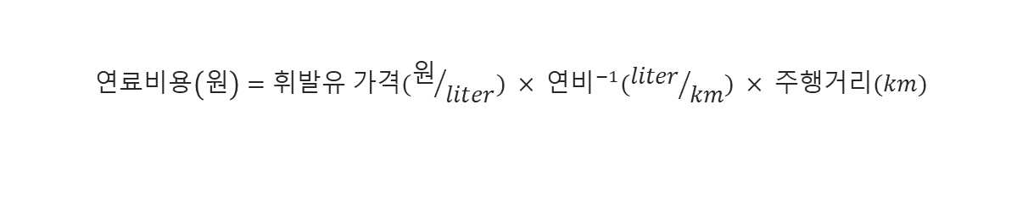
연료비용
연료비용은 아래의 식과 같이 휘발유가격, 차량 연비의 역수, 주행거리의 곱을 통해 계산할 수 있다.
$$연료비용\left(원\right)=휘발유 가격(원/{liter}) × {연비}^{−1}({liter}/{km}) × 주행거리(km)$$
(휘발유 가격) 근처에서 가장 저렴한 주유소에서 휘발유 1리터당 1,980원에 팔고 있으니 거기서 주유하려고 한다. (4월 17일 기준)
(연비) 연비는 15.0 km/liter 이다. (전 슬라이드 아반떼 정보 참고)
(주행거리) 부산역까지는 총 258km 이다.
따라서 연료비로 34,056원이 소요된다.
<4월 17일 금요일 15:00 기준>

Slide 8
통행료
우리는 경부고속도로, 중앙고속도로(부산-대구), 중앙고속도로(삼락-대동), 총 3종류의 고속도로를 이용할 예정이며, 통행료로 총 14,900원이 소요된다.

Slide 9
해운대까지 드는 총 비용
해운대까지 자가용을 타고 가는데 드는 비용을 3가지로 나누어 계산해보았고, 그 결과는 다음과 같았다.
연료 비용: 34,056 원
통행료: 14,900원
두 가지 비용을 모두 합치면 총 48,956 원이 든다.
지금까지 총비용을 계산해보았고, 자가용을 2명이 이용하였으니, 비용을 2로 나누어 1인당으로 계산해보면 아래와 같다.
연도 | 연료 비용 | 통행료 | 합계
총 비용 | 34,056 원 | 14,900 원 | 48,956 원
1인당 비용 | 17,028 원 | 7,450 원 | 24,478 원

Slide 10
Section 1-2. 자가용 (탄소배출)

Slide 11
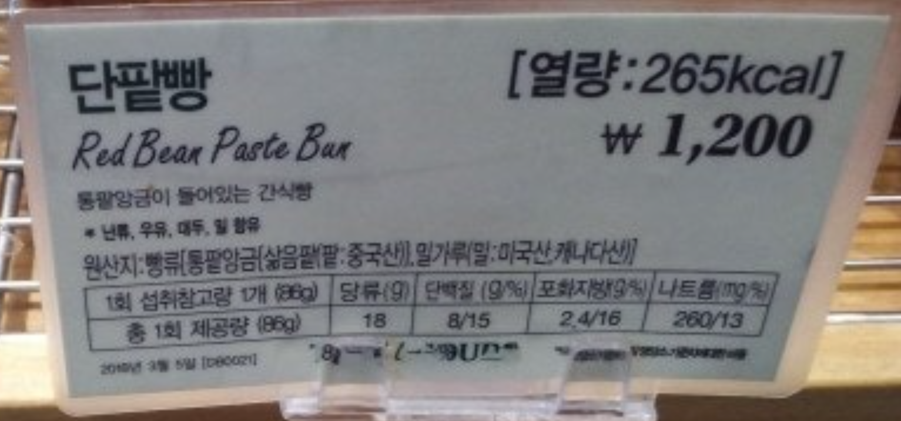
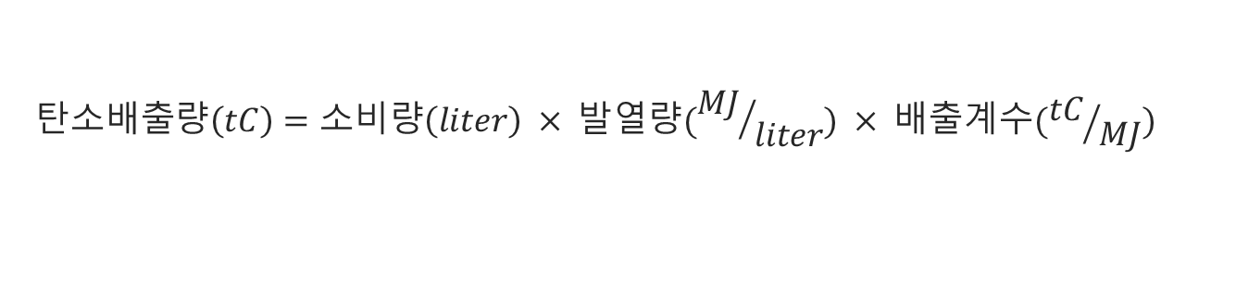
자가용 이용시 탄소배출량
해운대까지 승용차를 타고 갈 때의 탄소배출량은 휘발유의 소비량, 발열량, 탄소배출계수를 곱해서 계산할 수 있다.
자동차는 어떻게 움직이나?
자동차 엑셀을 밟으면 휘발유가 연소되고, 연소과정에서 생기는 힘으로 자동차 바퀴를 돌려, 자동차가 움직인다.
휘발유를 태우는데 왜 힘이 생기나?
휘발유는 원래 힘을 가지고 있다. 휘발유 1리터가 얼마나 큰 힘을 낼 수 있는지 숫자로 나타낸 것이 발열량 (혹은 열량).
※ 비유하자면, 우리도 밥이나 빵을 먹고, 그 힘으로 살아가고 있다. 다이어트를 하게 되면, 빵 하나를 먹어도 칼로리를 체크하게 되는데, 칼로리가 발열량이다.
$$탄소배출량\left(tC\right)=소비량\left(liter\right) × 발열량({MJ}/{liter}) × 배출계수({tC}/{MJ})$$

Slide 12
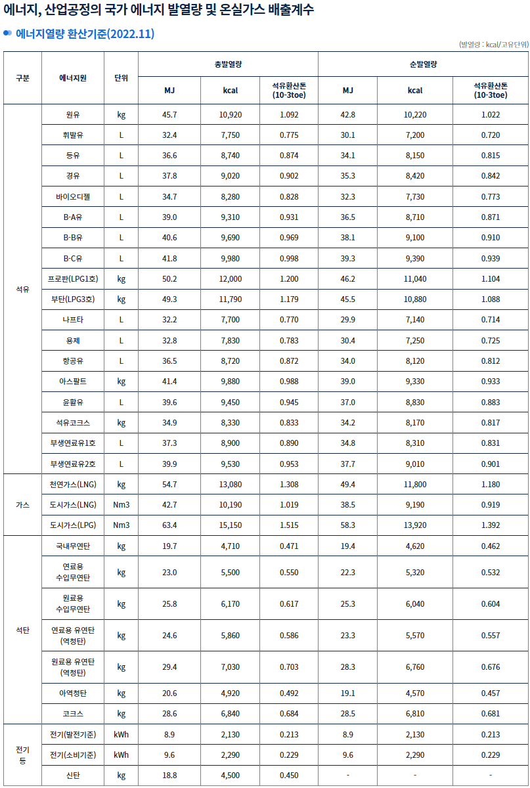
자가용 이용시 탄소배출량
발열량의 단위가, 앞서 수식에는 MJ? 단팥빵에는 kcal?
MJ는 Mega Joule 의 약자이고, kcal는 kilocalorie의 약자이다.
둘 모두 에너지의 크기를 나타내는 단위다.
MJ와 kcal는 서로 환산이 가능한 단위들이다.
1MJ는 239kcal와 같다. (전 슬라이드의 단팥빵 칼로리를 1.11MJ로 표기해도 상관없다는 뜻이다. 관습상 kcal로 표현하고 있을 뿐이다.)
※ 비유하자면, 길이를 cm로 재기도하고, inch로 재기도 한다. (1cm는 0.394 inch와 같다.) 또 다른 예로는 섭씨와 화씨, km와 mile 등이 있다. 에너지도 똑같이 MJ로 재기도하고, kcal로 재기도 하는 것이다.
우리 차는 휘발유 차량이고, 오른쪽 표에 의하면 휘발유 1리터를 연소시키면 32.4MJ의 에너지가 생긴다는 것을 알 수 있다.
https://tips.energy.or.kr/carbon/Ggas_tatistics03.do

Slide 13
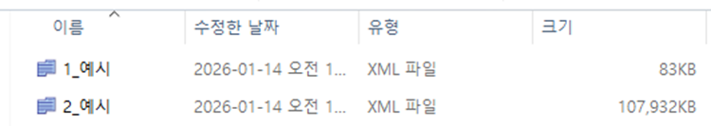
SI 접두어
평소에 들어본 킬로, 메가, 기가 이런 단위가 뭘까?
킬로, 메가, 기가와 같은 단위를 SI 접두어라고 한다.
너무 큰 숫자를 표기할 때, 0을 보기 힘들게 많이 표시하지 말고, 접두어를 활용하자는 약속이다.
첫번째 파일의 크기는 눈에 쉽게 들어오고, 읽기도 편하다. (오른쪽 예시)
두번째 파일의 크기는 바로 눈에 쉽게 안 들어오고, 읽기 불편하다.
이러한 불편함을 없애고자 1,000배씩 단위를 만들어 냈다.
SI 접두어를 활용해서 두번째 파일을 읽어보면 107.9메가바이트 혹은 1.079 기가바이트 라고 읽을 수 있다.
아까 해운대까지 거리가 284km 였는데, 이거를 0.284Mm (메가미터)로 표현할 수도 있다.
앞 슬라이드에서 단팥빵 칼로리를 265kcal로 표현 안하고, 0.265Mcal (메가칼로리)라고 표현할 수도 있다.
※ 이런 식으로 읽어도 틀린 말은 아니지만 보통 일상생활에서는 상대방이 알아듣기 쉽게 적절한 단위를 쓰며 생활하자.
이름 | 기호 | 10의 거듭제곱 | 십진법
킬로 | k | 10³ | 1,000
메가 | M | 10⁶ | 1,000,000
기가 | G | 10⁹ | 1,000,000,000
테라 | T | 10¹² | 1,000,000,000,000
··· 계속해서 1,000배씩 나가며 현재 10³⁰ (퀘타, quetta, Q)까지 정의되어 있음

Slide 14
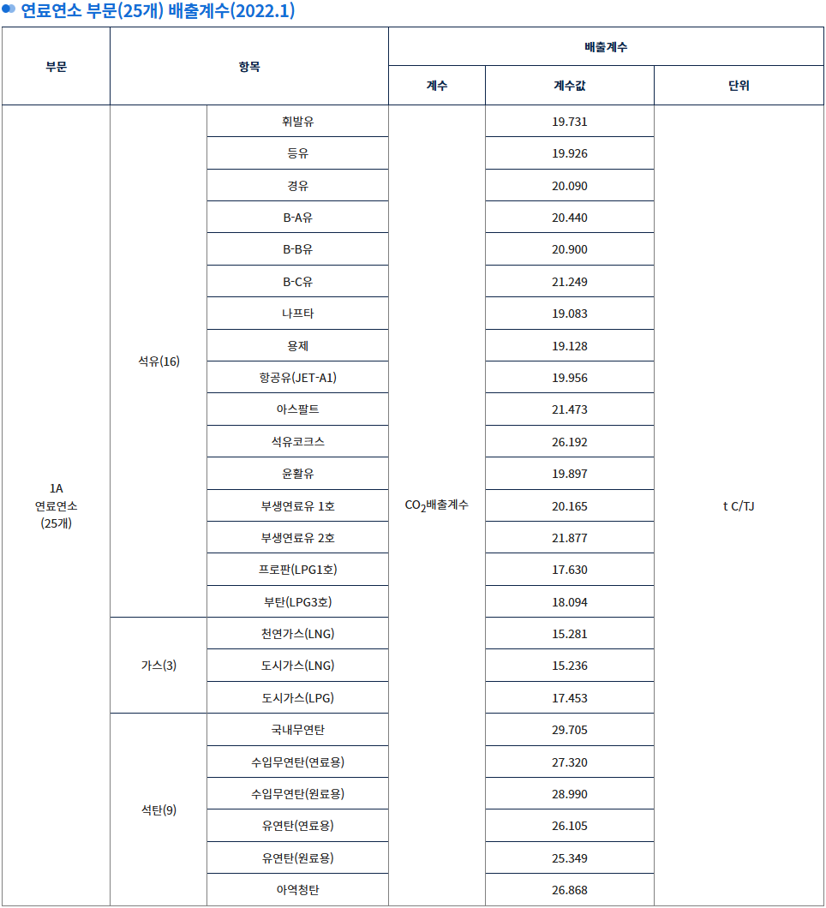
자가용 이용시 탄소배출량
배출계수란?
화석에너지(석유, 석탄 등)를 연소할 때 나오는 탄소의 양이다.
화석에너지는 원래 탄소를 함유하고 있다.
오른쪽 표를 보면 에너지 종류별로 탄소 함유량이 다른 것을 볼 수 있다.
참고로, 우리가 신재생에너지라고 부르는 태양, 바람에너지는 배출계수가 0이다. 빛과 바람은 탄소를 함유하고 있지 않기 때문이다.
오른쪽 표에 보면 휘발유의 배출계수는 0.000019731 tC/MJ 이다.
tC는 tonne of Carbon의 약자 이다. 무게를 측정하는 단위다.
※ 말그대로 탄소를 1tC 만큼을 체중계에 올려두면 1,000kg이 나온다.
휘발유를 1MJ 만큼 연소를 하면, 0.000019731 tC 만큼의 탄소가 배출 된다는 의미다.
https://tips.energy.or.kr/carbon/Ggas_tatistics03.do
SI 접두어를 활용한 단위 변환!
※ 19.731 tC/TJ 라는 깔끔한 숫자를 굳이 SI접두어를 활용하여 tC/MJ 로 바뀐 이유는 슬라이드 11에서 봤듯이, 약분을 하기 위함이다.

Slide 15
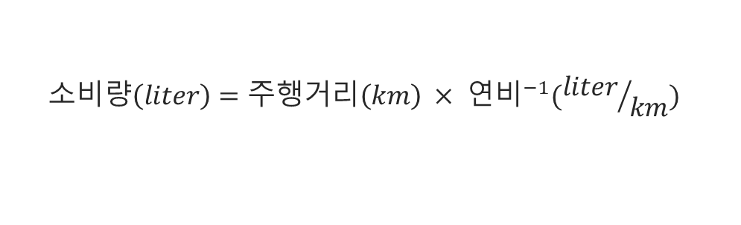
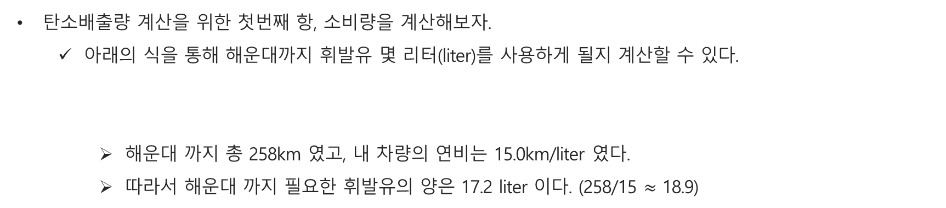
자가용 이용시 탄소배출량
탄소배출량 계산을 위한 첫번째 항, 소비량을 계산해보자.
아래의 식을 통해 해운대까지 휘발유 몇 리터(liter)를 사용하게 될지 계산할 수 있다.
해운대 까지 총 258km 였고, 내 차량의 연비는 15.0km/liter 였다.
따라서 해운대 까지 필요한 휘발유의 양은 17.2 liter 이다. (258/15 $≈$ 18.9)
$$소비량\left(liter\right)=주행거리\left(km\right) × {연비}^{−1}({liter}/{km})$$

Slide 16
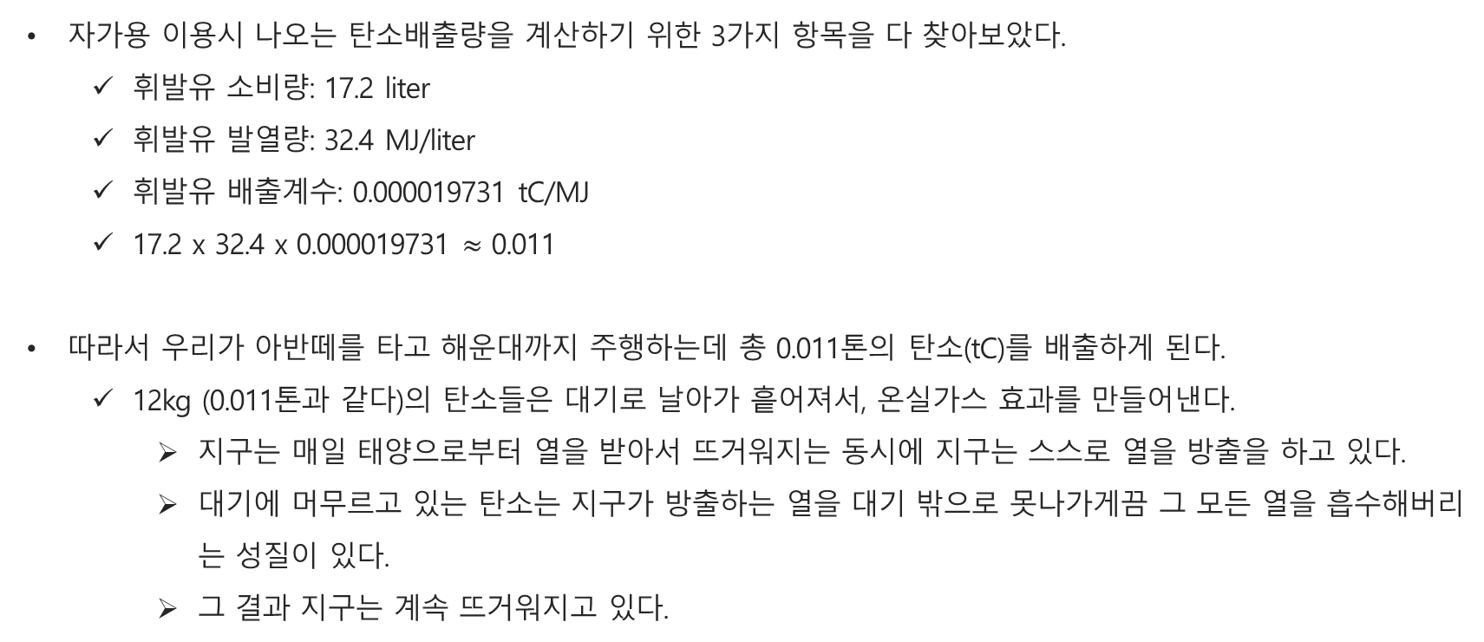
자가용 이용시 탄소배출량
자가용 이용시 나오는 탄소배출량을 계산하기 위한 3가지 항목을 다 찾아보았다.
휘발유 소비량: 17.2 liter
휘발유 발열량: 32.4 MJ/liter
휘발유 배출계수: 0.000019731 tC/MJ
17.2 x 32.4 x 0.000019731 $≈$ 0.011
따라서 우리가 아반떼를 타고 해운대까지 주행하는데 총 0.011톤의 탄소(tC)를 배출하게 된다.
12kg (0.011톤과 같다)의 탄소들은 대기로 날아가 흩어져서, 온실가스 효과를 만들어낸다.
지구는 매일 태양으로부터 열을 받아서 뜨거워지는 동시에 지구는 스스로 열을 방출을 하고 있다.
대기에 머무르고 있는 탄소는 지구가 방출하는 열을 대기 밖으로 못나가게끔 그 모든 열을 흡수해버리는 성질이 있다.
그 결과 지구는 계속 뜨거워지고 있다.

Slide 17
Section 2-1. 대중교통 (비용)

Slide 18
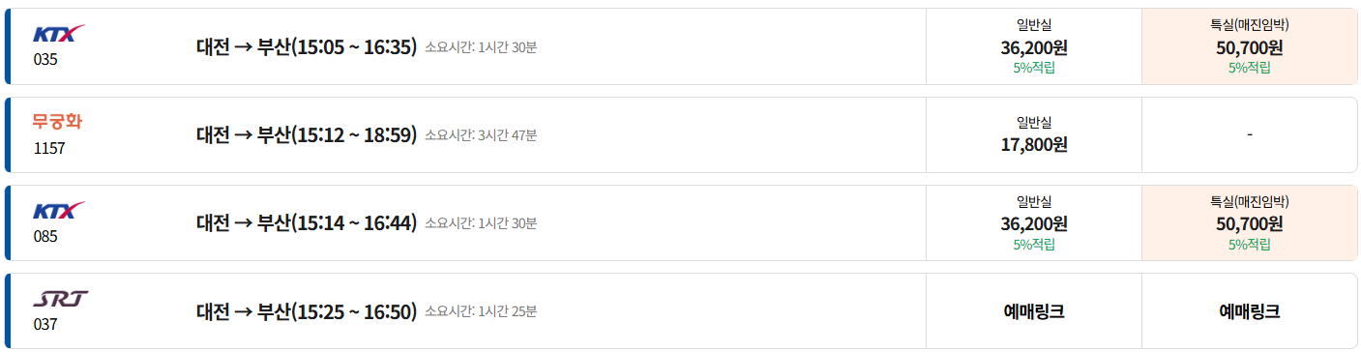
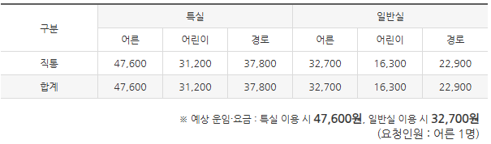
대중교통을 이용할 때 드는 비용
기차를 이용하는 데 들어가는 비용은 간단하다.
첫 번째, 대전역에서 부산역까지 기차표를 구입해야 한다.
SRT, KTX, ITX, 무궁화 4종류가 있다.
빠를 수록 운임요금이 비싸며, 우리는 배차가 가장 많은 KTX를 타고 간다.
아래에서 보듯이 KTX는 1시간 30분이 걸리고, 36,200원 (일반실, 어른기준)이 든다.
※ SRT 예매링크를 누르면, SRT 홈페이지로 이동하고, 가격은 아래와 같다. (단순 참고)

Slide 19
Section 2-2. 대중교통 (탄소배출)

Slide 20
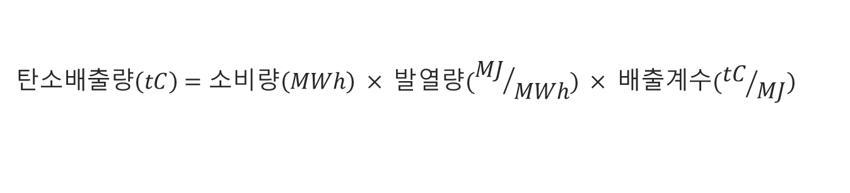
KTX 이용시 탄소배출량
승용차의 탄소배출량을 계산한 것과 마찬가지로, 기차와 버스의 탄소배출량은도 에너지 소비량, 발열량, 탄소배출계수를 곱해서 계산할 수 있다.
KTX는 어떻게 움직이나?
KTX의 지붕에는 외부 전선이 항상 접촉되어 있다. 전선을 통해 외부에서 전력을 공급받고, 그 전력의 힘으로 모터를 굴리고, 모터가 작동하면서 바퀴가 굴러가게 된다.
전기 소비량은 휘발유처럼 liter를 안쓰고 왜 다른 단위(MWh)를 쓰나?
에너지형태에 따라 단위를 다르게 사용한다. (단 아까 말한대로 단위 간 변환은 가능하다.)
휘발유는 액체니까 liter로 고유단위를 표기하고, 석탄은 고체니까 kg으로 고유단위를 표기한다.
마찬가지로 전기는 전기의 형태이니까 Wh로 고유단위를 표기한다.
Watthour의 약자이다. 와트아워 혹은 와트시 로 읽는다.
1,000Wh = 1kWh, 1,000,000Wh = 1MWh 아까 배웠듯이 단위가 커지면 SI단위계를 쓴다.
$$탄소배출량\left(tC\right)=소비량\left(MWh\right) × 발열량({MJ}/{MWh}) × 배출계수({tC}/{MJ})$$

Slide 21
KTX 이용시 탄소배출량
전기의 발열량은?
1MWh는 3600MJ이다.
전기에너지 1MWh는 3,600MJ 만큼 열을 낼 수 있다.
전기도 탄소배출을 하나?
전기는 탄소를 갖고 있지 않으므로, 탄소배출을 하지 않는다.
다만 중요한 점은 전기를 만들 때는 화석연료 (석탄, 가스 등)를 사용하기 때문에 탄소배출을 한다.
그럼 전기는 탄소배출계수가 없는건가?
있다. 전기의 탄소배출계수 0.000032 (tC/MJ) 이다.
전기는 탄소배출을 안 하는데 어떻게 탄소배출계수가 계산 되어 있나?
전기를 만들 때, 화석연료를 연소해서 만들어지기 때문에, 그때 나온 탄소배출량을 감안한 수치이다.
즉 우리나라에서 전력 1MWh을 쓰면 0.114tC의 탄소를 배출한 것과 다름이 없다.

Slide 22
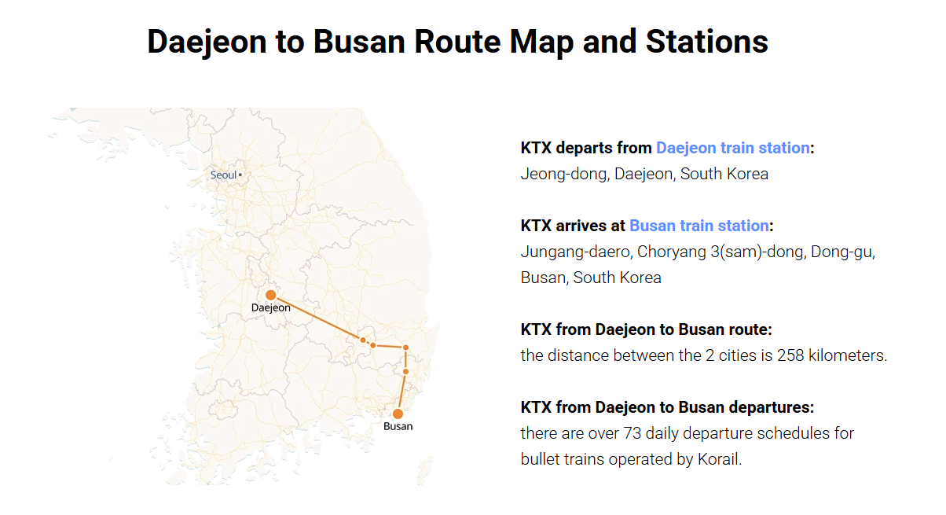
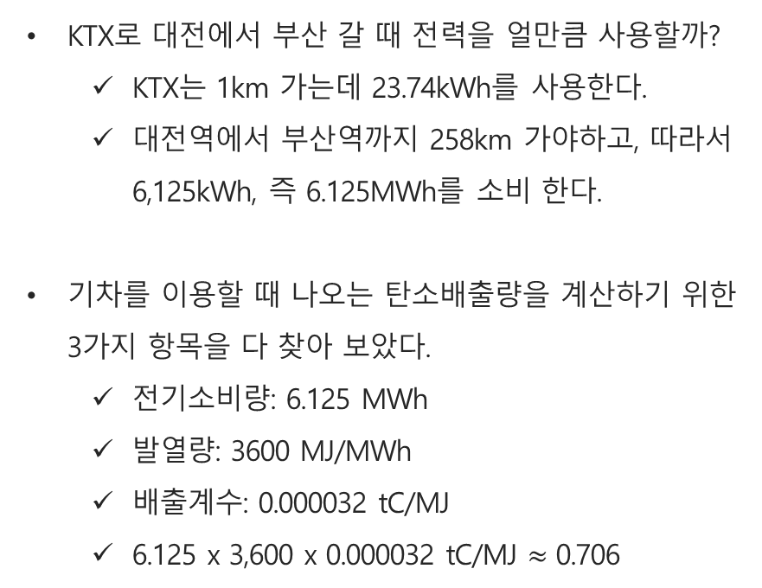
KTX 이용시 탄소배출량
KTX로 대전에서 부산 갈 때 전력을 얼만큼 사용할까?
KTX는 1km 가는데 23.74kWh를 사용한다.
대전역에서 부산역까지 258km 가야하고, 따라서 6,125kWh, 즉 6.125MWh를 소비 한다.
기차를 이용할 때 나오는 탄소배출량을 계산하기 위한 3가지 항목을 다 찾아 보았다.
전기소비량: 6.125 MWh
발열량: 3600 MJ/MWh
배출계수: 0.000032 tC/MJ
6.125 x 3,600 x 0.000032 tC/MJ $≈$ 0.706
출처: https://www.koreantrain.com/train-daejeon-busan?utm_source
출처: https://www.joongang.co.kr/article/25263290
따라서 우리가 탄 기차가 대전역에서 부산역까지 가는데 총 0.706의 탄소(tC)를 간접적으로 배출하게 된다.
기차가 달리면서 직접 배출한 탄소의 양은 0 이지만, 기차가 달리기 위해 사용한 전력을 만드는데 배출한 탄소의 양이 706kg 이라는 의미다.

Slide 23
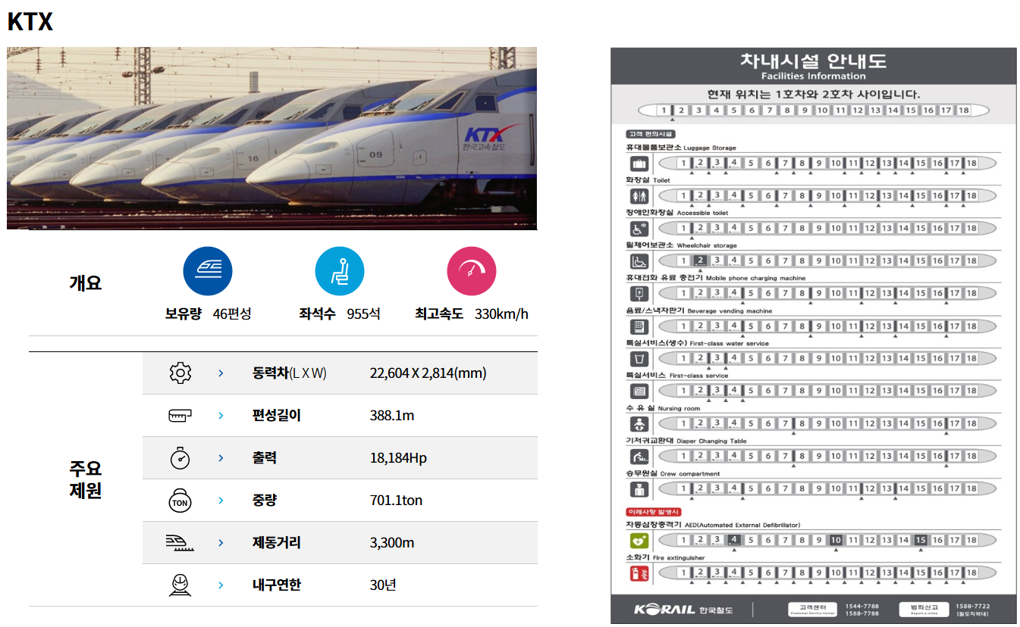
KTX 이용시 탄소배출량
KTX의 경우 나 혼자만 전기를 쓴 게 아니고, KTX에 탑승한 승객 전원이 다 같이 사용하였다.
따라서 KTX의 간접배출량으로 계산한 706kg는 대전에서 부산까지 이용한 승객의 숫자로 나누어야 한다.
그러나 대전에서 부산까지 이용한 승객을 조사한 통계도 없고, 정확히 추론하는 것도 불가능하다.
적어도 우리가 알 수 있는 것은 KTX에 마련된 좌석 수를 알 수 있고, 적어도 이 좌석 수보다 승객이 더 많지는 않을 것이다.
KTX도 종류별로 좌석수가 다르나 가장 많이 운행하고 있는 ‘KTX’ 를 탄다고 가정하자.
평일 하루 동안 51개의 KTX가 대전에서 부산으로 가는데, 이 중 ‘KTX’가 41대, ‘KTX-산천’이 6대, ‘KTX-청룡’이 1대 운행한다.
(좌석수) KTX: 955석, KTX-산천: 379석,
요일, 시간, 구간별로 승객이 제 각각 이겠지만, 탑승한 승객 수를 전체 좌석 수의 대략 50% 정도 수준인 500명이라고 하자.
결국 대전에서 부산까지 KTX 타고 갈 때, 내가 배출한 탄소양은 1.41 kg (=706kg/500명)이 된다.

Slide 24
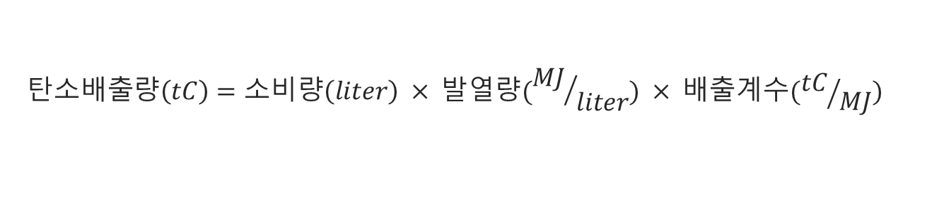
1003번 이용시 탄소배출량
버스의 탄소배출량도, 승용차의 탄소배출량을 계산할 때와 같은 방식으로 계산할 수 있다.
다만, 승용차의 경우와 다른 점은 연료가 휘발유에서 경유로 바뀐다.
휘발유와 경유는 가지고 있는 에너지양 (발열량)도 다르고, 탄소양 (배출계수)도 다르다.
따라서 식에 적용해야 하는 발열량이 바뀌고, 또 배출계수 또한 바뀐다.
경유버스의 연비는 2.49km/liter 이다.
부산역에서 해운대까지 버스 노선의 거리는 17km 이다.
경유의 발열량은 37.8 MJ/liter 이다.
경유의 배출계수는 0.000020090 tC/MJ 이다.
버스에는 승객이 10명이 타고 갔다고 하자
위 식에 수치들을 적용해보면 총 탄소배출량은 0.0052 tC (=5.2 kgC) 이다.
따라서 1인당 탄소배출량은 0.00052 tC (=0.52kgC)가 된다.
$$탄소배출량\left(tC\right)=소비량\left(liter\right) × 발열량({MJ}/{liter}) × 배출계수({tC}/{MJ})$$

Slide 25
KTX 이용시 탄소배출량
ㅇㅇ
연도 |  | 자가용 (1인당) | 대중교통 (1인당)
비용 | 자가용 이용 비용 | 25,604 원 | -
 | 연료 비용 | 16,917 원 | -
 | 통행료 | 7,650 원 | -
 | 표 요금 | - | 30,000 원
 | 합계 | 50,171 원 | 30,000 원
탄소배출량 | 승용차 (휘발유) | 6kgC
 | KTX (전기) |  | 1.42 kgC
 | 버스 (경유) |  | 0.52 kgC
 | 합계 | 6kgC | 1.94 kgC
시간 |  | 3시간 11분 | 2시간 33분
자가용 | 대중교통
51,208 원 | -
33,834 원 | -
15,300 원 | -
- | 30,000 원
100,342 원 | 30,000 원
12 kgC | -
- | 710 kgC
- | 5.2 kgC
12 kgC | 716.2 kgC

Slide 26
생각해보자.
교통수단을 선택할 때, 차량 보유비용을 포함시켜서 계산하는 것이 올바른 접근이었을까?
경제학에는 매몰비용이라는 개념이 있다.
우리나라가 화석연료 사용 없이, 신재생에너지로만 전력을 공급하고 있다면, 전력배출계수는 어떻게 바뀔까?
신재생에너지로만 전력을 공급하고 있다면 전력 배출계수는 0이 된다.
자가용을 타고 가는 경우, 운전자는 운전만 하고 다른 일을 못하는 반면, 기차를 타게 되면 그 시간에 다른 일을 할 수 있지 않나?

Slide 27
Thank you

Slide 28
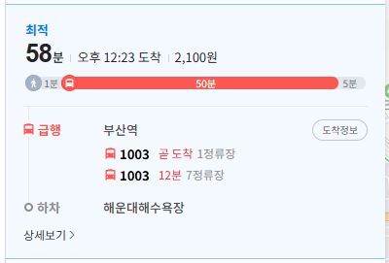
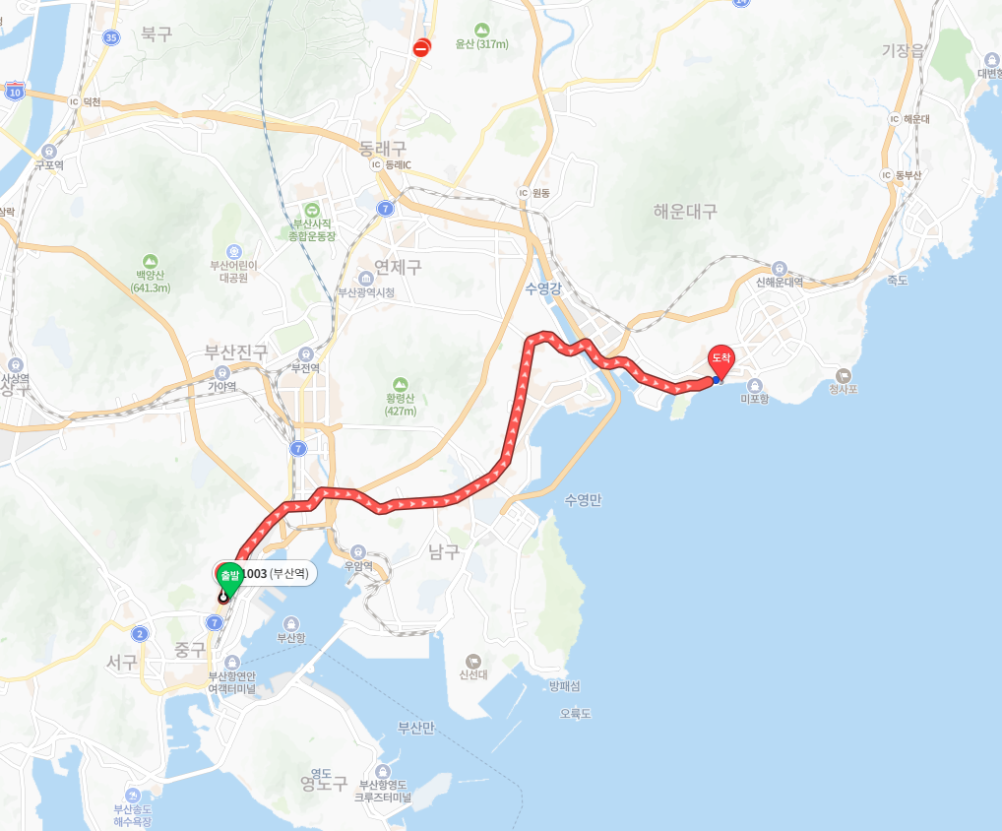
대중교통을 이용할 때 드는 비용 (부산 1003번 버스)
부산역에서 해운대까지 총 2,100원이 든다.

Slide 29
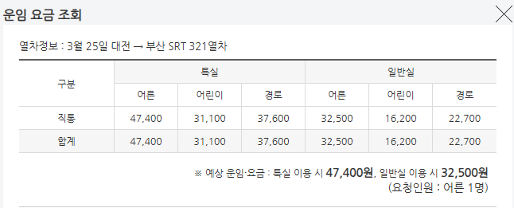
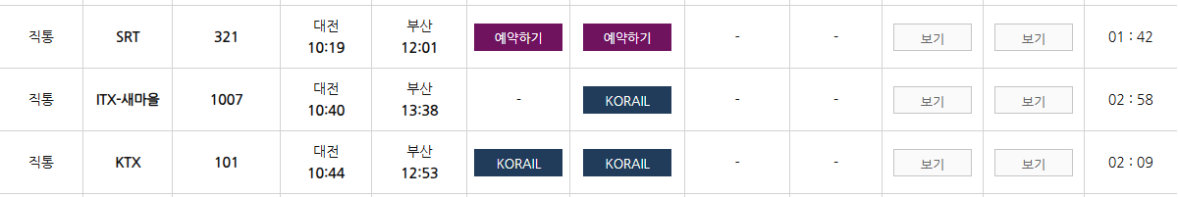
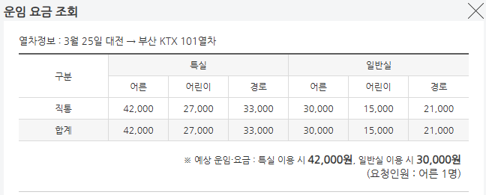
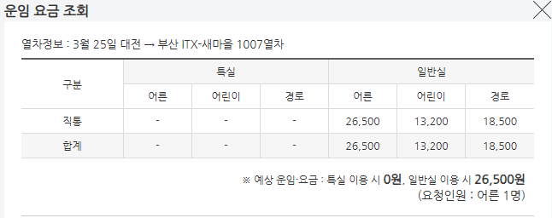
대중교통을 이용할 때 드는 비용
아래에서 보듯이 KTX는 2시간 09분이 걸리고, 30,000원 (일반실, 어른기준)이 든다.
부산역에서 해운대로 갈 때는 40번 버스 혹은 1001번 버스를 타면 된다.
40번 버스: 1시간 22분, 1550원, 1001번 버스: 58분 2,100원
1001번 버스를 이용하면 가격은 600원 더 내지만 24분이나 빨리 가므로, 1001번 버스를 이용하자.
따라서 기차비 30,000원, 버스비 2,100원이 발생하므로 총 32,100원이 든다.

Slide 30

자가용 이용비용 (1)
해운대까지 주행할 때의 ‘차량 보유비용’은 자가용을 1km 주행할 때 들어가는 비용 (단위비용)을 구하고, 거기에 해운대까지 주행할 거리를 곱하는 방식으로 계산하고자 한다.
단위비용은 자가용을 구입 한 시점 부터 수명이 다 할 때까지 (폐차) 들어가는 모든 비용을 더해서 총 비용을 구하고, 거기에 수명이 다 할 때까지의 총 주행거리를 나누어 계산하고자 한다.
$$차량 보유비용\left(원\right)=단위비용(원/{km}) × 주행거리(km)$$
$$단위비용(원/{km}) =\frac{총 비용 (원)}{총 주행거리 (km)}$$

Slide 31
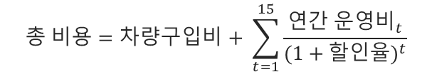
자가용 이용비용 (2)
여기서 총 비용은 아래 수식처럼 차량구입비와 연간 운영비를 더한 것과 같다.
차량구입비는 차를 구입할 때 한 번만 지불한다. (25,000,000원)
연간 운영비는 15년 동안 매년 지불한다. (매년 1,500,000원)
연간 운영비는 미래에 발생하는 것이므로, 현재가치로 할인을 해주어야 한다.
할인율은 5% 라고 하자.
위 식을 통해 총 비용을 계산해보면 40,569,487원 이다. (엑셀 참고)
총 주행거리는 연간 주행거리의 합으로 구할 수 있다.
2025년의 1km와 2040년의 1km의 길이는 언제나 같으므로, 주행거리는 시간에 대해 할인을 할 필요가 없다.
따라서 총 거리는 225,000km (=15,000km/년 x 15년)
$$총 비용=차량구입비+ \sum_{t=1}^{15}{\frac{{연간 운영비}_{t}}{{(1+할인율)}^{t}}}$$

Slide 32
에너지의 뜻
보통 물리학에서는 에너지를 ‘일(work)을 할 수 있는 능력‘ 이라고 정의한다.
에너지를 측정하는 단위는 줄(Joule)이다.
1줄(Joule)은 대략 100g 짜리 사과 하나를 10cm 들어올리는 데 필요한 에너지라고 생각하면 된다.
1줄(Joule)은 0.00024kcal 같다.

Slide 33
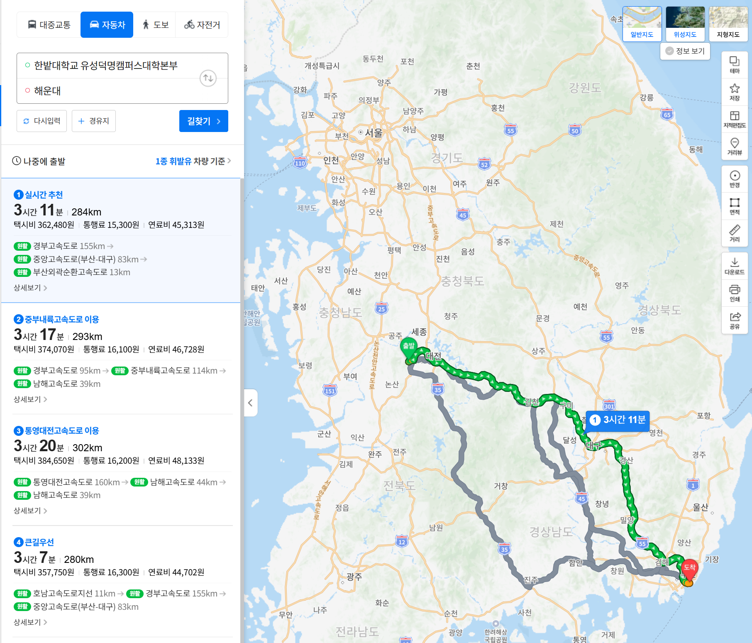
자가용 이용비용 (3)
이제 총비용과 총거리를 알고 있으니, 아반떼로 1km를 주행하는데 소요되는 평균비용을 구할 수 있다.
40,569,487원 / 225,000km = 180원/km
다시 해운대 놀러가는 거를 생각해보자.
오른쪽 그림에서 보는 것처럼 해운대까지 총 284km를 주행해야 한다.
따라서 해운대까지의 ‘자가용 이용비용’은 51,208원인 셈이다. (180원/km x 284km = 51,208원)

